Slide 1




CHÀO MỪNG CÁC THẦY CÔ VỀ DỰ GiỜ THĂM LỚP
GIÁO DỤC THỂ CHẤT LỚP 2
Chủ đề: Tư thế và kĩ năng vận động cơ bản
Bài: Bài tập phối hợp di chuyển nhanh dần theo vạch kẻ thẳng (Tiết 1)

Slide 2



Khởi động
Khởi động các khớp với nhạc

Slide 3



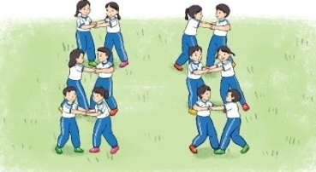
Trò chơi: Kéo cưa lừa xẻ

Slide 4

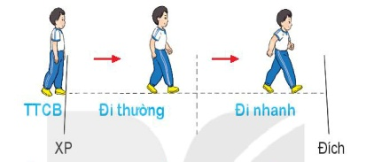
Đi nhanh dần theo vạch kẻ thẳng hai tay phối hợp tự nhiên.

Slide 5

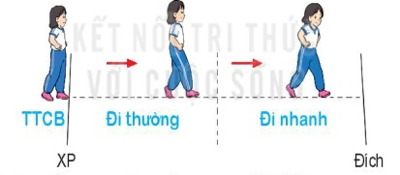
-
Đi nhanh dần theo vạch kẻ thẳng hai tay chống hông.

Slide 6

LUYỆN TẬP
Tập đồng loạt
- Tập theo cặp đôi
- Tập theo tổ nhóm
- Thi đua giữa các tổ

Slide 7

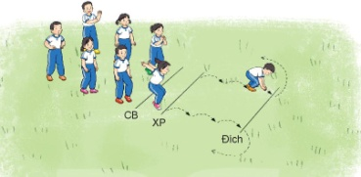
Trò chơi “Con cóc là cậu ông trời”.

Slide 8

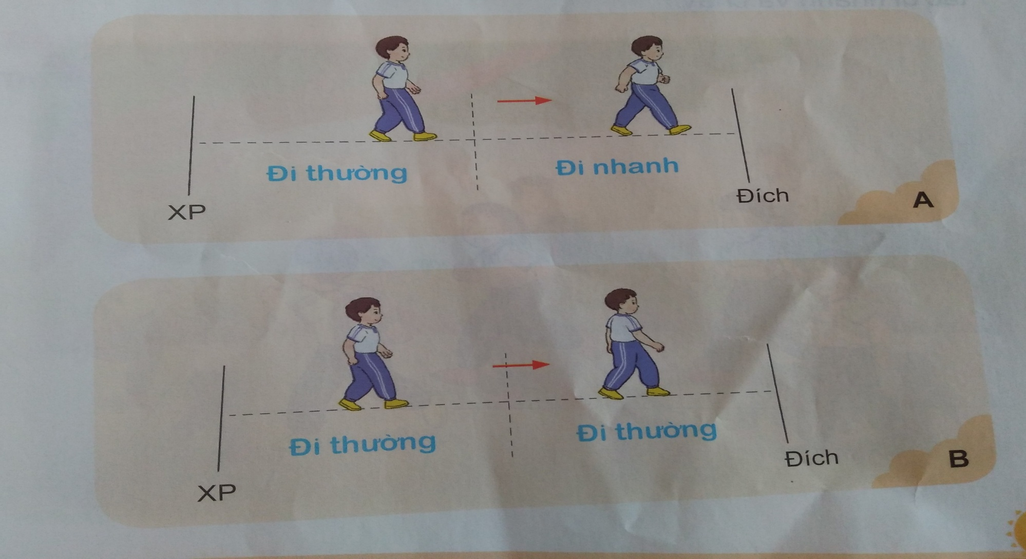
VẬN DỤNG
Hình nào dưới đây thể hiện động tác đi nhanh dần theo vạch kẻ thẳng?

Slide 9



CHÚC CÁC THẦY CÔ,CÁC EM HỌC SINH LUÔN MẠNH KHỎE!

